Slide 1
Výroba peňazí – výber motívu
Materská škola Jasenové

Slide 2
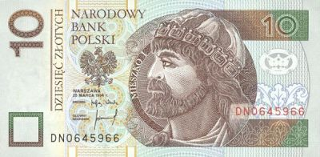
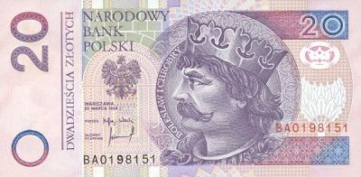
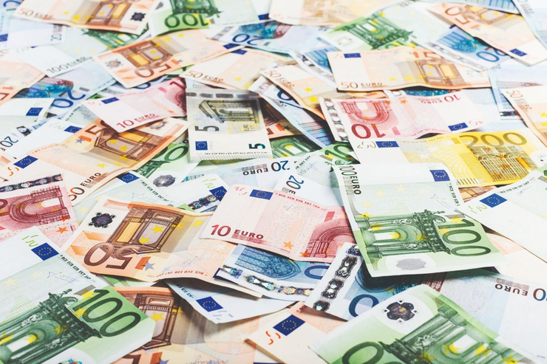
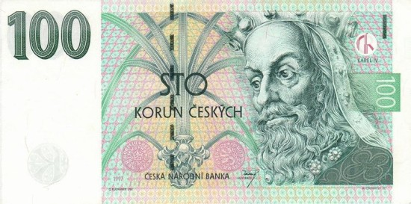
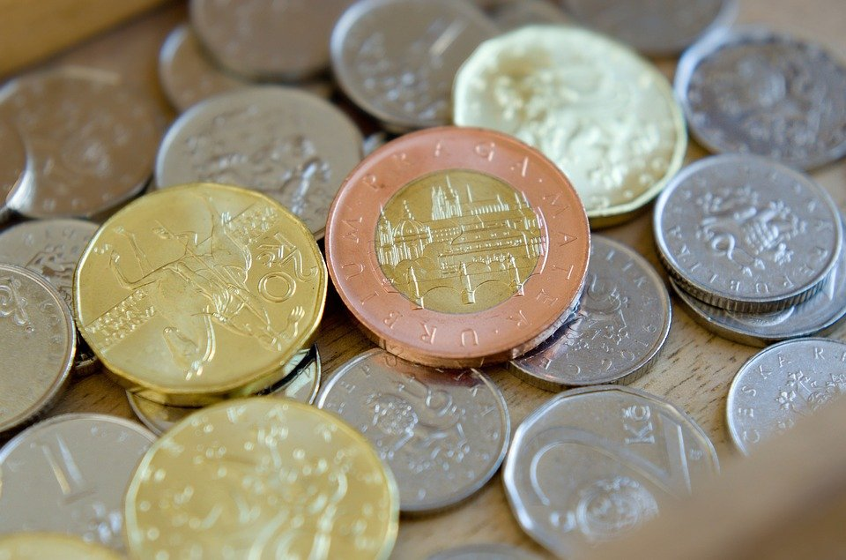
Predstavili sme si peniaze, ich vzhľad a účel.
Slovenské, české a poľské bankovky na inšpiráciu.

Slide 3
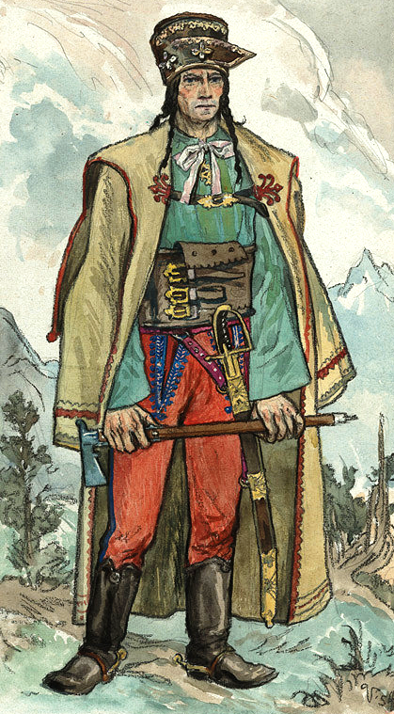
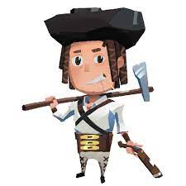
Bol to slávny zbojnícky kapitán, tak sme si ho vybrali ako osobnosť na naše spoloé peniaze. Jánošíka rovnako poznajú v Čechách aj v Poľsku

Slide 4
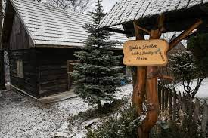
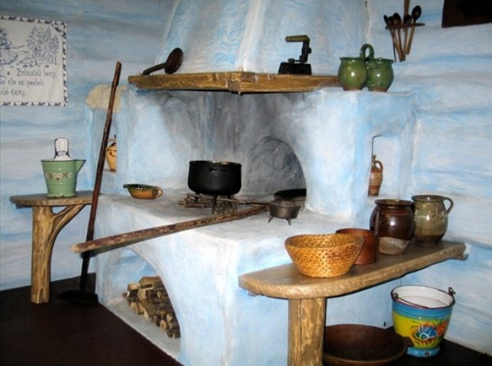
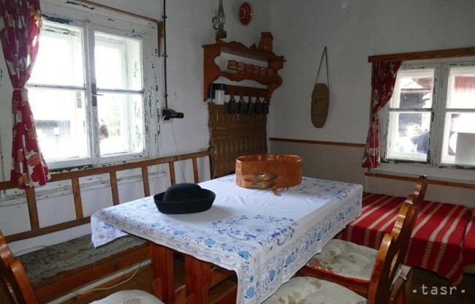
Pochádzal z Terchovej.
Dnes ho pripomína expozícia Dom Juraja Jánošíka. Nad obcou môžete vidieť sochu Juraja Jánošíka.

Slide 5
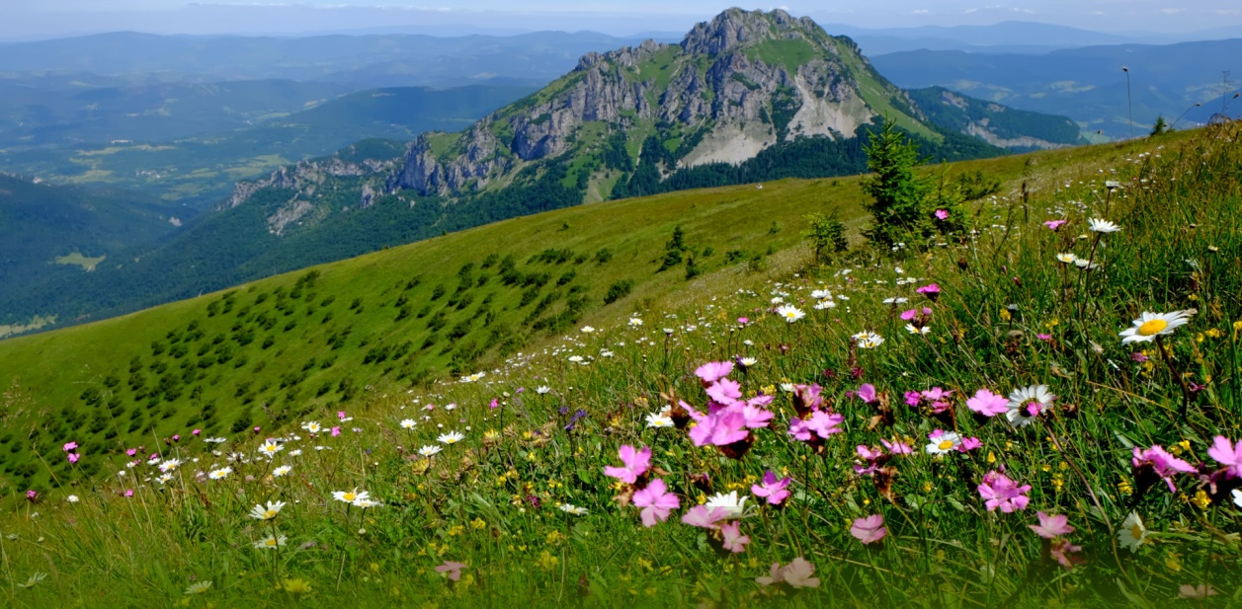
Terchová
Terchová je obec s krásnou prírodou, kde Vás pozývame oddýchnuť si a nabrať sily.

Slide 6
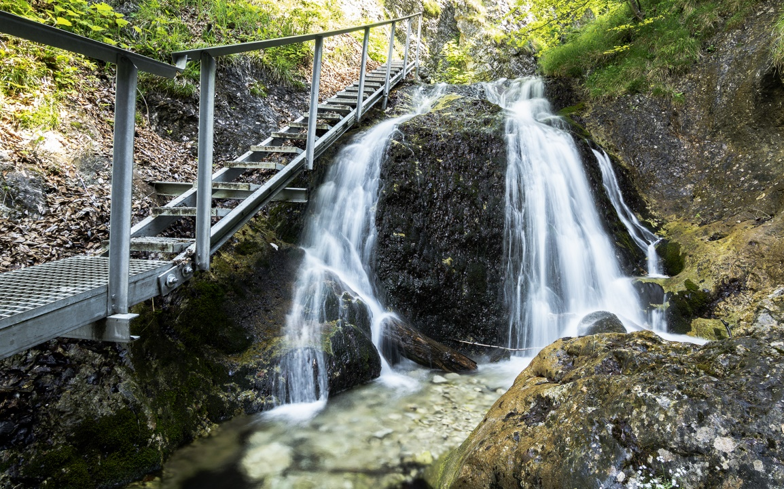
Jánošíkove diery
Je po ňom pomenovaná aj turistická trasa, je troška dobrodružná, ale zvládli by ju aj predškoláci.

Slide 7
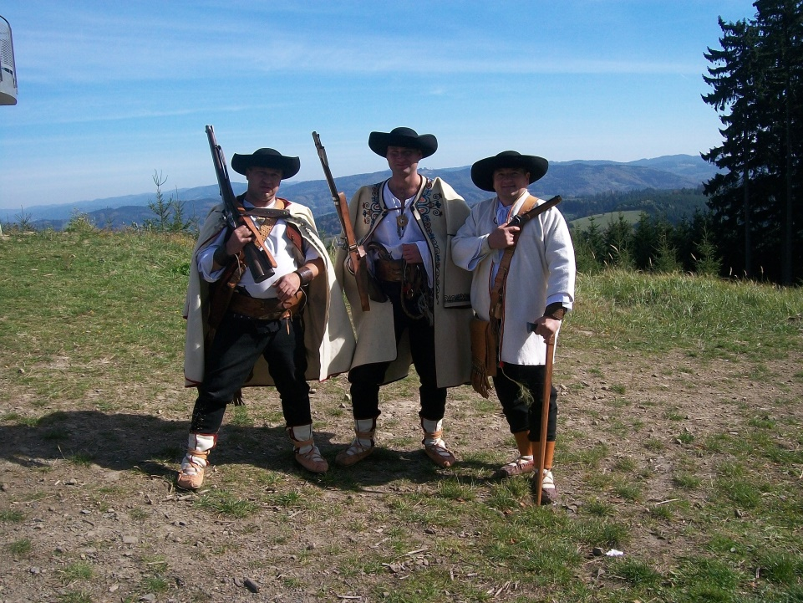
Jánošíkove slávnosti
Každoročne sa konajú v Terchovej Jánošíkove slávnosti.

